Slide 1

فصل چهارم:
درباره مدیریت دانش

Slide 2
کتاب مبانی مدیریت دانش هم‌افزا
این کتاب، مبانی مدیریت دانش در پارادایم هم‌افزا را ارائه می‌دهد تا فهم کاملی از مفاهیم و کاربردهای مدیریت دانش حاصل شود. مخاطبان این کتاب جویندگان علم هستند، در سطوح و کسوت‌های مختلف؛ به‌ویژه:
کسانی که می‌خواهند به افزایش کارایی و اثربخشی فعالیت‌های علمی خود و دیگران کمک کنند؛
کسانی که می‌خواهند وقتشان در پیچ‌وتاب انبار شلوغ و به‌هم‌ریخته مطالب منتشرشده در رسانه‌ها (از مقالات و کتاب‌ها گرفته تا وب) تلف نشود؛
کسانی که نیاز به یک مرجع یکپارچه، دقیق، بهنگام، صحیح و آشکار برای کسب دانش را احساس کرده‌اند؛
کسانی که می‌خواهند در یک فضای علمی با دیگران در ارتباط باشند و بهنگام بمانند.
عنوان: مبانی مدیریت دانش هم‌افزا 38990www.hamafza.ir/
مؤلف: سید رضا فاطمی‌امین www.hamafza.ir/fatemi
ناشر: هم‌افزا؛ 1393
‏شماره کتابشناسی ملی: ۳۷۴۰۹۱۴
شابک: 9786009516308

Slide 3
فهرست مطالب فصل چهارم
ضرورت مدیریت دانش
نسل های مدیریت دانش
استانداردهای مدیریت دانش
خطاهای رایج در مدیریت دانش

Slide 4
ضرورت مدیریت دانش
اهمیت مدیریت دانش به لحاظ نظری چندان مورد تردید نیست، اما ممکن است ضرورت و اثربخشی مدیریت دانش برای مواردی مبهم بوده و چنین پرسش‌هایی مطرح باشند:
مدیریت دانش چه فایده‌ای برای ما دارد؟
تا چه حد می‌توان به دستاوردهای وعده داده‌شده درباره مدیریت دانش امیدوار بود؟

Slide 5
ضرورت مدیریت دانش
به این پرسش‌ها می‌توان یک پاسخ کلی داد:
«مدیریت دانش رویکردی برای نظم دادن به فعالیت‌های علمی است. همه افراد، گروه‌ها، سازمان‌ها و جوامعی اهدافی را پیگیری کرده و فعالیت‌های علمی را انجام داده یا باید انجام دهند؛ حال هرچه این اهداف و فعالیت‌ها گسترده‌تر، متنوع‌تر و پیچیده‌تر باشند؛ ضرورت مدیریت دانش در طراحی و اجرای آن‌ها بیشتر می‌شود.»

Slide 6
ضرورت مدیریت دانش
حوزه دانش | حوزه مالی
یک سازمان، فعالیت‌های دانشی (آموزش، انتشار، پرس‌وجو، ثبت درس‌های آموخته‌شده و ...) انجام می‌دهد. | یک فروشگاه خواربارفروشی، فعالیت‌های مالی (خرید، فروش، انبارداری و ...) انجام می‌دهد.
اگر گستردگی، تنوع و پیچیدگی فعالیت‌ها یا ذی‌حقان یک سازمان زیاد باشد، نیاز به مدیریت دانش دارد. | اگر فعالیت فروشگاه زیاد باشد (مانند یک فروشگاه بزرگ) نیاز به مدیریت مالی دارد.
اگر حجم فعالیت‌های دانشی اندک باشد می‌توان از ایمیل معمولی، صحبت‌های شفاهی سر میز غذا، نرم‌افزارهایی مانند ورد و در حالت پیشرفته‌تر از شیرپونت استفاده کرد؛ اما اگر حجم فعالیت‌های دانشی زیاد باشد باید از نرم‌افزارهای مدیریت دانش باقابلیت‌هایی مانند ویکی، شبکه اجتماعی و ... استفاده نمود. | اگر حجم حساب‌ها اندک باشد، می‌توان در یک دفتر آن‌ها را ثبت کرد، در حالت پیشرفته‌تر می‌توان از نرم‌افزار اکسل استفاده کرد، اما اگر حجم فعالیت‌های مالی زیاد باشد باید از نرم‌افزارهای مالی (حسابداری و انبارداری و ...) استفاده نمود.
همه سازمان‌ها نیاز به تمرکز بر مدیریت دانش و استفاده از نرم‌افزار تخصصی مدیریت دانش ندارند. | همه فروشگاه‌ها نیاز به تمرکز بر مدیریت مالی و استفاده از نرم‌افزار تخصصی حسابداری ندارند.

Slide 7
ضرورت مدیریت دانش
پاسخ خاص به سؤال «ضرورت مدیریت دانش» بستگی به شرایط و وضعیت فرد، گروه یا سازمان موردنظر دارد.
نکاتی که در پاسخ به ‌ضرورت مدیریت دانش باید مدنظر باشند عبارت‌اند از:
ماهیت دانش
تغییرات گسترده و فزاینده محیط
الزامات بالادستی
تأکیدها و دستاوردها
ارتباط با مباحث مدیریتی مهم
عوارض ضعف در مدیریت دانش

Slide 8
ضرورت مدیریت دانش
پاسخ خاص به سؤال «ضرورت مدیریت دانش» بستگی به شرایط و وضعیت فرد، گروه یا سازمان موردنظر دارد.
نکاتی که در پاسخ به ‌ضرورت مدیریت دانش باید مدنظر باشند عبارت‌اند از:
ماهیت دانش
تغییرات گسترده و فزاینده محیط
الزامات بالادستی
تأکیدها و دستاوردها
ارتباط با مباحث مدیریتی مهم
عوارض ضعف در مدیریت دانش
ماهیت دانش
دانش چندان قابل تقلید نیست؛ باید متناسب با نیازهای هر فرد و سازمان جذب و یا تولید شود؛ بنابراین مزیت در دانش مهم‌ترین نقش را در پیشرو بودن، پیشرو ماندن و موفق شدن ایفا می‌کند.
برخی از مشکلات پیش رو برای تقلید دانش عبارت‌اند از:
فرصت زمانی
پنهان بودن دلایل

Slide 9
ضرورت مدیریت دانش
پاسخ خاص به سؤال «ضرورت مدیریت دانش» بستگی به شرایط و وضعیت فرد، گروه یا سازمان موردنظر دارد.
نکاتی که در پاسخ به ‌ضرورت مدیریت دانش باید مدنظر باشند عبارت‌اند از:
ماهیت دانش
تغییرات گسترده و فزاینده محیط
الزامات بالادستی
تأکیدها و دستاوردها
ارتباط با مباحث مدیریتی مهم
عوارض ضعف در مدیریت دانش
تغییرات گسترده و فزاینده محیط
در عصر حاضر، شاهد تغییرات گسترده و فزاینده‌ای هستیم؛ یکی از رویکردهای مؤثر برای مدیریت تغییر، مدیریت دانش است. برخی از محورهای تغییر عبارت‌اند از:
کیفیت نهفته؛ ورود به تحول سوم کیفیت
فشردگی زمان؛ کوتاه شدن فرصت‌ها
بی‌همتایی انبوه؛ موج عظیم متناسب‌سازی
تغییر ترکیب دارایی‌ها؛ افزایش سهم دارایی‌های نامحسوس
افراد، سازمان‌ها و جوامعی که هم‌اکنون با چالش‌های ناشی از این تغییرات روبرو هستند، نیاز به «درمان با مدیریت دانش» دارند و آن‌هایی که در آینده روبرو خواهند شد، نیاز به «پیشگیری با مدیریت دانش» دارند.

Slide 10
ضرورت مدیریت دانش
پاسخ خاص به سؤال «ضرورت مدیریت دانش» بستگی به شرایط و وضعیت فرد، گروه یا سازمان موردنظر دارد.
نکاتی که در پاسخ به ‌ضرورت مدیریت دانش باید مدنظر باشند عبارت‌اند از:
ماهیت دانش
تغییرات گسترده و فزاینده محیط
الزامات بالادستی
تأکیدها و دستاوردها
ارتباط با مباحث مدیریتی مهم
عوارض ضعف در مدیریت دانش
الزامات بالادستی
قوانین، مقررات و استانداردهای متعددی مدیریت دانش را الزامی‌ کرده‌اند. همچنین برخی کارفرمایان، پیمانکاران خود را ملزم به مستندسازی و یا انتقال دانش و یا فناوری می‌نمایند. در چنین مواردی، افراد و سازمان‌ها موظف‌اند، مدیریت دانش را اجرا نمایند.
برخی از قوانین، مقررات و استانداردهایی که به مدیریت دانش پرداخته‌اند عبارت‌اند از:
سیاست‌های کلی نظام اداری
جایزه ملی کیفیت ایران
بنیاد مدیریت کیفیت اروپا
شایستگی مدیران پروژه

Slide 11
ضرورت مدیریت دانش
پاسخ خاص به سؤال «ضرورت مدیریت دانش» بستگی به شرایط و وضعیت فرد، گروه یا سازمان موردنظر دارد.
نکاتی که در پاسخ به ‌ضرورت مدیریت دانش باید مدنظر باشند عبارت‌اند از:
ماهیت دانش
تغییرات گسترده و فزاینده محیط
الزامات بالادستی
تأکیدها و دستاوردها
ارتباط با مباحث مدیریتی مهم
عوارض ضعف در مدیریت دانش
تأکیدها و دستاوردها
تأکیدهای صاحب‌نظران و سازمان‌های معتبر نسبت به دانش و مدیریت دانش و تصمیمات و دستاوردهای افراد و سازمان‌های پیشرو برای استفاده از مدیریت دانش، می‌تواند به‌عنوان شاخصی برای ضرورت مدیریت دانش تلقی شود.
با یافتن و رصد کردن آن‌هایی که افق‌های بلندی را می‌بینند و یا عملکرد برجسته‌ای دارند، می‌توان ایده‌های قابل اتکایی را یافت. این رویکرد هرچند پیشرو نیست، اما مخاطره‌ها را کاهش می‌دهد.
برای ارزیابی دستاوردهای مدیریت دانش، توجه به چند نکته ضروری است:
دانش، منبعی نامحسوس است! بنابراین برآورد نتایج پیاده‌سازی «مدیریت دانش» ساده نیست.
در مواردی ممکن است مدیریت دانش در عمل انجام شود، اما از عبارت مدیریت دانش استفاده نشود.

Slide 12
ضرورت مدیریت دانش
پاسخ خاص به سؤال «ضرورت مدیریت دانش» بستگی به شرایط و وضعیت فرد، گروه یا سازمان موردنظر دارد.
نکاتی که در پاسخ به ‌ضرورت مدیریت دانش باید مدنظر باشند عبارت‌اند از:
ماهیت دانش
تغییرات گسترده و فزاینده محیط
الزامات بالادستی
تأکیدها و دستاوردها
ارتباط با مباحث مدیریتی مهم
عوارض ضعف در مدیریت دانش
ارتباط با مباحث مدیریتی مهم
مدیریت دانش ارتباط بسیار زیادی با مقوله‌هایی مانند کارآفرینی، نوآوری باز و سازمان یادگیرنده دارد؛ یعنی اگر به دنبال کارآفرینی، نوآوری و ایجاد سازمان یادگیرنده باشیم، مدیریت دانش می‌تواند زیرساخت مناسبی را فراهم کند.

Slide 13
ضرورت مدیریت دانش
پاسخ خاص به سؤال «ضرورت مدیریت دانش» بستگی به شرایط و وضعیت فرد، گروه یا سازمان موردنظر دارد.
نکاتی که در پاسخ به ‌ضرورت مدیریت دانش باید مدنظر باشند عبارت‌اند از:
ماهیت دانش
تغییرات گسترده و فزاینده محیط
الزامات بالادستی
تأکیدها و دستاوردها
ارتباط با مباحث مدیریتی مهم
عوارض ضعف در مدیریت دانش
عوارض ضعف در مدیریت دانش
برخی از عوارض ضعف در مدیریت دانش شخصی عبارت‌اند از:
از همه اطلاعاتی که در طول زمان به‌دست‌آمده، نمی‌توانیم استفاده کنیم.
وقت زیادی صرف گذراندن دوره‌های آموزشی می‌کنیم که معمولا کاربردهای زیادی ندارند.
از دانش موردنیاز برای انجام فعالیت‌های شغلی (به‌ویژه در ابتدای شروع به کار) برخوردار نیستیم.

Slide 14
ضرورت مدیریت دانش
پاسخ خاص به سؤال «ضرورت مدیریت دانش» بستگی به شرایط و وضعیت فرد، گروه یا سازمان موردنظر دارد.
نکاتی که در پاسخ به ‌ضرورت مدیریت دانش باید مدنظر باشند عبارت‌اند از:
ماهیت دانش
تغییرات گسترده و فزاینده محیط
الزامات بالادستی
تأکیدها و دستاوردها
ارتباط با مباحث مدیریتی مهم
عوارض ضعف در مدیریت دانش
عوارض ضعف در مدیریت دانش
برخی از عوارض ضعف در مدیریت دانش یک سازمان عبارت‌اند از:
به تعداد مدیران و کارشناسان برنامه وجود دارد.
برنامه‌ها و فعالیت‌ها با تغییر مدیران تداوم نمی‌یابند.
هم‌فکری بین افرادی که باهم کار می‌کنند بسیار کم است.
با انبوهی از مستندات غیر منسجم مواجه هستیم که توان یا فرصت استفاده از آن‌ها را نداریم.
اطلاعات موردنیاز در دسترس یا به هنگام نیست.
پروژه‌های پژوهشی بدون جهت‌گیری برای حل مسائل واقعی و بدون ارتباط با یکدیگر انجام می‌شوند.
تهیه گزارش‌ها (به‌ویژه گزارش‌های تحلیلی) سخت است.
سازمان دچار بی‌تصمیمی، تأخیر در تصمیم‌گیری و یا اشتباه در تصمیم (باوجود اطلاعات و افراد خبره) است.
فهم مشترک و تقارن اطلاعاتی بین کارکنان و مدیران وجود ندارد.
با پایان کار کارکنان، خلأهای زیادی ایجاد می‌شود.

Slide 15
ضرورت مدیریت دانش
پاسخ خاص به سؤال «ضرورت مدیریت دانش» بستگی به شرایط و وضعیت فرد، گروه یا سازمان موردنظر دارد.
نکاتی که در پاسخ به ‌ضرورت مدیریت دانش باید مدنظر باشند عبارت‌اند از:
ماهیت دانش
تغییرات گسترده و فزاینده محیط
الزامات بالادستی
تأکیدها و دستاوردها
ارتباط با مباحث مدیریتی مهم
عوارض ضعف در مدیریت دانش
عوارض ضعف در مدیریت دانش
برخی از عوارض ضعف در مدیریت دانش یک سازمان عبارت‌اند از:
نیروهای متخصص به‌سختی پیدا می‌شوند.
توان نیروهای متخصص هرز می‌رود.
بلوغ کارفرمایی برای مدیریت پروژه‌های برون‌سپاری شده وجود ندارد.
هزینه‌های فرصت (عدم استفاده از دانش‌های کسب‌شده) در سازمان بالا است.
مدیریت استعدادها انجام نمی‌شود. شایستگی‌های افراد به‌خوبی شناسایی نشده و در مسیر بهره‌برداری و رشد قرار نمی‌گیرند.
کارکنان گرفتار تناقض نماها و آشفتگی‌های مفهومی هستند.
فرصت‌هایی برای کمک گرفتن از افراد عمیق و بصیر وجود ندارد، این افراد احساس رضایت نمی‌کنند.
آیا آموزش‌ها متناظر با بر نیازهای واقعی نیست.
دانش‌ها و تجربیات موجود در ساختارها، مقررات و فرآیندها نهادینه نمی‌شوند.
مشتریان و ارباب‌رجوع برای دریافت خدمات احساس سرگردانی می‌کنند.

Slide 16
ضرورت مدیریت دانش
پاسخ خاص به سؤال «ضرورت مدیریت دانش» بستگی به شرایط و وضعیت فرد، گروه یا سازمان موردنظر دارد.
نکاتی که در پاسخ به ‌ضرورت مدیریت دانش باید مدنظر باشند عبارت‌اند از:
ماهیت دانش
تغییرات گسترده و فزاینده محیط
الزامات بالادستی
تأکیدها و دستاوردها
ارتباط با مباحث مدیریتی مهم
عوارض ضعف در مدیریت دانش
عوارض ضعف در مدیریت دانش
برخی از عوارض ضعف در مدیریت دانش یک جامعه عبارت‌اند از:
استدلال‌ها مردم با اطلاعات ضعیف شکل می‌گیرد.
شایعات به‌کرات و به‌سرعت منتشر می‌شوند.
انتظارات و مطالبات مردم متناسب با امکانات نیست.
افراد و موضوعات کم‌ارزش توجه مردم را به خود جلب می‌کنند.
اقشار مختلف مردم از آگاهی‌های لازم برای زندگی فردی، خانوادگی و اجتماعی برخوردار نیستند.
تقارن اطلاعاتی در بین شهروندان وجود ندارد.
افراد در تعامل با سازمان ها با ابهامات و سردرگمی های زیادی مواجه هستند.

Slide 17
ضرورت مدیریت دانش
پاسخ خاص به سؤال «ضرورت مدیریت دانش» بستگی به شرایط و وضعیت فرد، گروه یا سازمان موردنظر دارد.
نکاتی که در پاسخ به ‌ضرورت مدیریت دانش باید مدنظر باشند عبارت‌اند از:
ماهیت دانش
تغییرات گسترده و فزاینده محیط
الزامات بالادستی
تأکیدها و دستاوردها
ارتباط با مباحث مدیریتی مهم
عوارض ضعف در مدیریت دانش
عوارض ضعف در مدیریت دانش
هرچند می توان مسئولیت پدید آمدن یا مدیریت حل مسائل را به افراد و سازمان های مختلفی نسبت داد اما این مسائل مستقل از یکدیگر نبوده و با یکدیگر ارتباط دارند.
مثال: با تقویت مدیریت دانش شخصی در بین کارکنان یک سازمان بخشی از دستاوردهای مورد انتظار در کل سازمان حاصل خواهد شد. همچنین فعالیت در سازمانی که از سامانه دانش منظمی برخوردار است به فعالیت های دانشی کارکنان نظم می دهد.

Slide 18
خطاها رایج در مدیریت دانش
پارادایم ناقص، تصورات نادرست و تصمیم‌گیری‌های غلط باعث شکست‌های زیادی در استقرار مدیریت دانش شده‌اند. البته بسیاری از این شکست‌ها شفاف و آشکار نیستند؛ چه‌بسا ظواهری آراسته‌شده اما نتیجه‌ای حاصل نشده است.
برای موفقیت در مدیریت دانش، باید به دام‌ها و اشتباهات رایج توجه داشت، برخی از نکات مهم ازاین‌قرارند:
ایجاد ادبیات مشترک و مهم‌تر از آن، الگوی ذهنی مشترک، از اهمیت بسیار بالایی برخوردار است.
مدیریت دانش خریدنی نیست، استقرار دادنی است؛
تفکر قابل برون‌سپاری نیست، باید قابلیت‌های مدیریت دانش درون سازمان‌ها ایجاد شود؛
هرچند نرم‌افزارها مدیریت دانش را بسیار تسهیل می‌کنند، اما مدیریت دانش تنها نرم‌افزار نیست؛
نظم دهی به معلومات مهم‌تر از افزودن به معلومات موجود است؛
نباید با تأکیدهای افراطی برای تدوین گزارش‌های مکتوب، مدیریت دانش را به کاری بیهوده و ملال‌آور تبدیل کرد، اصل اول این است که مزاحمت ایجاد نکنیم؛
مدیریت دانش نباید به‌عنوان «مد» موردتوجه قرار گیرد، اجرای صوری مدیریت دانش کافی نیست؛

Slide 19
خطاها رایج در مدیریت دانش
پارادایم ناقص، تصورات نادرست و تصمیم‌گیری‌های غلط باعث شکست‌های زیادی در استقرار مدیریت دانش شده‌اند. البته بسیاری از این شکست‌ها شفاف و آشکار نیستند؛ چه‌بسا ظواهری آراسته‌شده اما نتیجه‌ای حاصل نشده است.
برای موفقیت در مدیریت دانش، باید به دام‌ها و اشتباهات رایج توجه داشت، برخی از نکات مهم ازاین‌قرارند:
اجرایی شدن هر برنامه (ازجمله برنامه دانش)، نیاز به کسب آمادگی دارد. عدم آمادگی لازم برای اجرای برنامه، مهم‌ترین آسیب در اجرایی نشدن برنامه‌ها است؛
کسب آگاهی و توانایی‌های لازم برای مدیریت دانش شخصی، از مؤلفه‌های ضروری و بنیادین برای پیاده‌سازی مدیریت دانش در هر سازمان است.
نباید از ضعف ساختارها و مدیریت‌ها غفلت کرده و منشأ چالش‌های مدیریت دانش را در وهله اول به مسائل فرهنگی ربط داد. هرچند موانع فرهنگی مهم هستند اما نباید در همه موارد متهم شوند!
نباید شکست‌های قبلی در آنچه مدیریت دانش «خوانده می‌شده» است این تصور را ایجاد کند که «مدیریت دانش خوب است اما قابل حصول نیست.»
واژه «مدیریت دانش» مفهوم وسیعی دارد؛ اما گاهی تنها بعضی از راهبردها و مصادیق مدیریت دانش در ذهن پررنگ می‌شود.
کیفیت دانش، به تطابق با واقعیت محدود نمی‌شود. جامعیت، یکپارچگی، دقت، آشکاری ارزش‌ها و به هنگام بودن هم مهم هستند.
دانش در ذهن انسان‌ها است، برای تغییر رفتار، باید الگوهای ذهنی را تقویت نمود.

Slide 20
خطاها رایج در مدیریت دانش
خطا: عدم فهم دقیق و صحیح از دانش
مفهوم دانش برای بسیاری از افراد مبهم است، این افراد از واژه‌های دانش یا علم استفاده می‌کنند، اما از تمایز دانش با سایر مفاهیم و نکات کلیدی برای مدیریت دانش آگاهی ندارند. برخی از تصورهای اشتباه ازاین‌قرارند:
گردآوری اطلاعات یعنی کسب دانش
موجودی دانش یعنی کتاب‌ها، مجله‌ها و گزارش‌های موجود در قفسه‌ها و رایانه‌ها
اجرایی شدن دستورالعمل‌های جدید با ابلاغ آن‌ها

Slide 21
خطاها رایج در مدیریت دانش
خطا: تصور محدود از مدیریت دانش
توجه به مفهوم دقیق و کامل دانش و مدیریت دانش برای تشخیص نیازها و چالش‌ها بسیار اهمیت دارد. داشتن مصادیق محدود از مدیریت دانش، کاربردپذیری رویکرد مدیریت دانش را محدود می‌کند.
مثال: گردآوری و ثبت تجربیات، یکی از راهبردهای مدیریت دانش است و نه نهایت آنچه باید انجام شود.

Slide 22
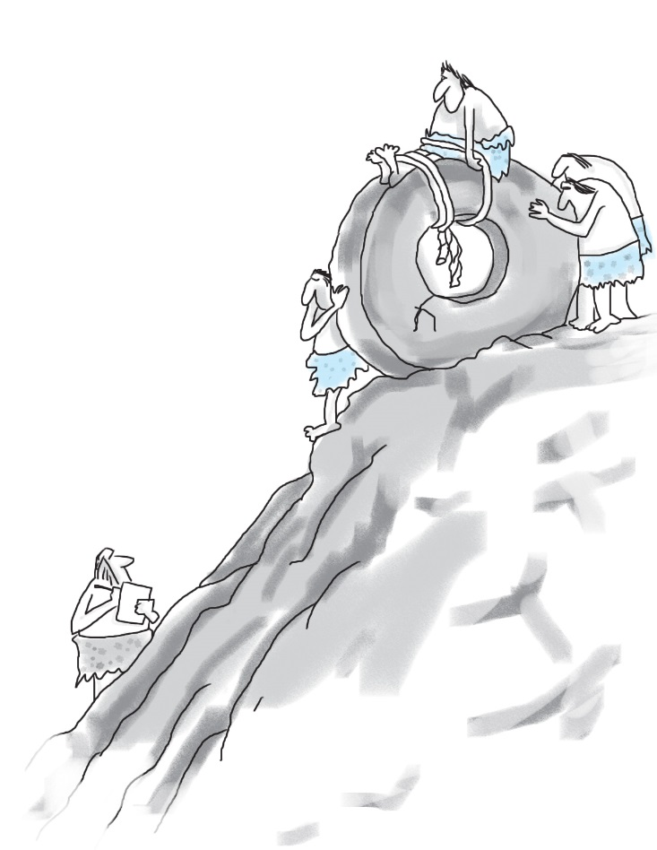
خطاها رایج در مدیریت دانش
خطا: اقدامات ناقص و نامنظم
فعالیت‌های جزیره‌ای و نامنظم اثربخشی اندکی خواهند داشت.
مدیریت دانش هنگامی تأثیرگذار خواهد بود که مخاطبان به‌خوبی مشخص‌شده باشند، اهداف با دقت کافی و اولویت‌بندی درست تعیین‌شده باشند، راهبردهایی که با منابع در دسترس تحقق اهداف را امکان‌پذیر می‌کنند طراحی‌شده باشد، زیرساخت‌ها فراهم‌شده باشند و پیاده‌سازی مدیریت دانش به‌عنوان یک پروژه به‌خوبی انجام شود.

Slide 23

خطاها رایج در مدیریت دانش
خطا: نرم‌افزار؛ گام اول و آخر برای پیاده‌سازی مدیریت دانش
مدیریت دانش صرفاً با راه‌اندازی نرم‌افزار، پیاده‌سازی نمی‌شود؛ البته در برخی موارد نیز بدون نرم‌افزار، مدیریت دانش به‌خوبی قابل انجام نیست.
درک درست از نقش نرم‌افزار در مدیریت دانش بسیار مهم است.
نرم‌افزار به‌عنوان یک زیرساخت باید متناسب با اهداف و اقتضائات انتخاب و در قالب یکی از فعالیت‌های «پروژه پیاده‌سازی سامانه دانش» استقرار یابد.

Slide 24
خطاها رایج در مدیریت دانش
خطا: فرهنگ؛ متهم ردیف اول
معمولاً هنگامی‌که کارها خوب پیش نمی‌رود، انگشت اتهام به‌سوی «فرهنگ» نشانه می‌رود. در چنین مواقعی از ضعف ساختارها و مدیریت‌ها غفلت شده و تصور می‌شود که باید به اصلاح بنیان‌های فرهنگی پرداخت.
راهبردهای متعددی برای همراه کردن افراد در فعالیت‌های دانشی و موفقیت در مدیریت دانش وجود دارند که در طراحی برنامه راهبردی دانش برای هر مورد خاص، مشخص می‌شود.

Slide 25
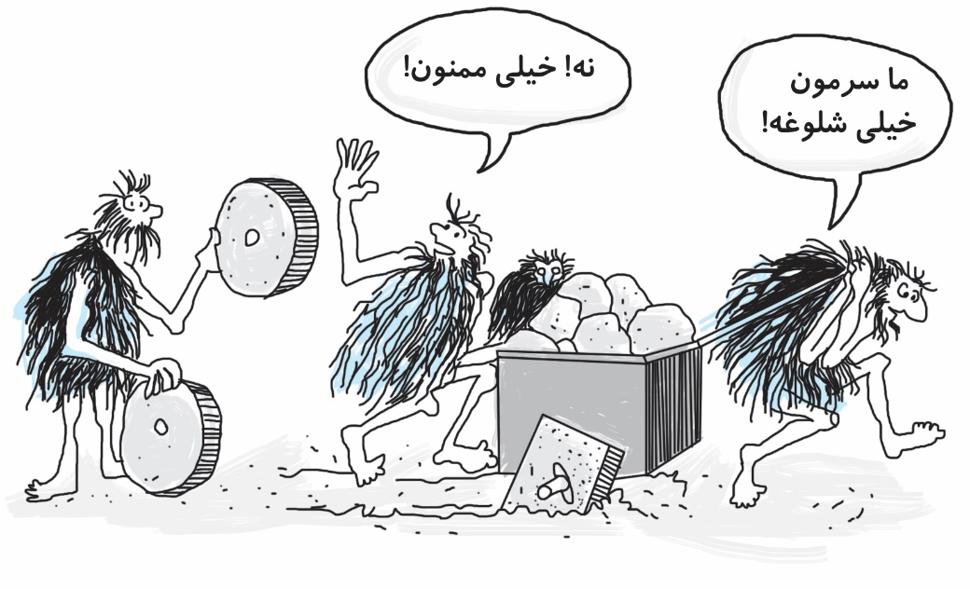
خطاها رایج در مدیریت دانش
خطا: خوب اما نه برای ما
خاطره شکست‌ها و عدم آگاهی از موقعیت فعلی و چالش‌های آتی، عدم درک دقیق از ماهیت مدیریت دانش و ... این قاعده را شکل می‌دهد که: «مدیریت دانش خوب است اما روی کاغذ.»
برخی مواقع نیز چنین حرف‌هایی شنیده می‌شوند:
«مدیریت دانش خوب است، اما برای ما زود است، فعلاً فرصت این کار را نداریم، فرهنگ‌سازمانی ما مناسب نیست و ...»

Slide 26
نسل‌های مدیریت دانش
دانش و فناوری «مدیریت دانش» مراحل مختلفی را طی کرده و نسل‌های متمایزی در مدیریت دانش پدید آمده‌اند.
تقسیم‌بندی‌های متعددی از نسل‌های مدیریت دانش ارائه‌شده‌اند:
دیدگاه سه مرحله‌ای
دیدگاه دو دوره‌ای
دیدگاه دو نسلی
به هر یک از این دیدگاه‌ها نقدهایی وارد است، اما نکته مهم نهفته در تقسیم‌بندی جریان مدیریت دانش، توجه داشتن به تغییرات فهم از مدیریت دانش برای به‌کارگیری آن است. اگر در پیاده‌سازی مدیریت دانش، دچار سوگیری به سمت نسل‌هایی که خطاهای آن‌ها روش شده است برویم، متحجرانه با مدیریت دانش برخورد کرده‌ایم!

Slide 27
استانداردهای مدیریت دانش
در مورد امکان تدوین استاندارد برای مدیریت دانش، نظرهای متفاوتی وجود دارد.
نظر برخی از صاحب نظران این است که «مدیریت دانش» هنوز در مرحله‌ای قرار دارد که ایده‌های رقیب و ناسازگار زیادی مطرح می‌شوند و تلاش برای استانداردسازی مدیریت دانش، زود هنگام است.
در چنین وضعیتی، تنها می‌توان از رهنمودهای استانداردها برای ایده گرفتن و آشنایی با ابعاد مختلف موضوع استفاده کرد.

Slide 28

کتاب مبانی مدیریت دانش هم‌افزا
برای ارتباط با مولف، بحث درباره محتوای کتاب، دریافت اسلایدها، فیلم آموزشی و نرم‌افزار مدیریت دانش هم‌افزا به این نشانی مراجعه نمایید:
38990www. hamafza.ir/
نشر هم‌افزا
تلفن: 44745489 021
وب: www.hamafza.ir/nashrehamafza
فروش اينترنتي:38990 www. hamafza.ir/

